Slide 1
СОЗДАНИЕ ЭЛЕКТРОННОГО ИЗМЕРИТЕЛЬНОГО
ЩУПА ДЛЯ ДИАГНОСТИКИ СОСТОЯНИЯ
МОТОРНОГО МАСЛА
Докладчики: Глухова Снежана, Емельянова Анастасия

Slide 2

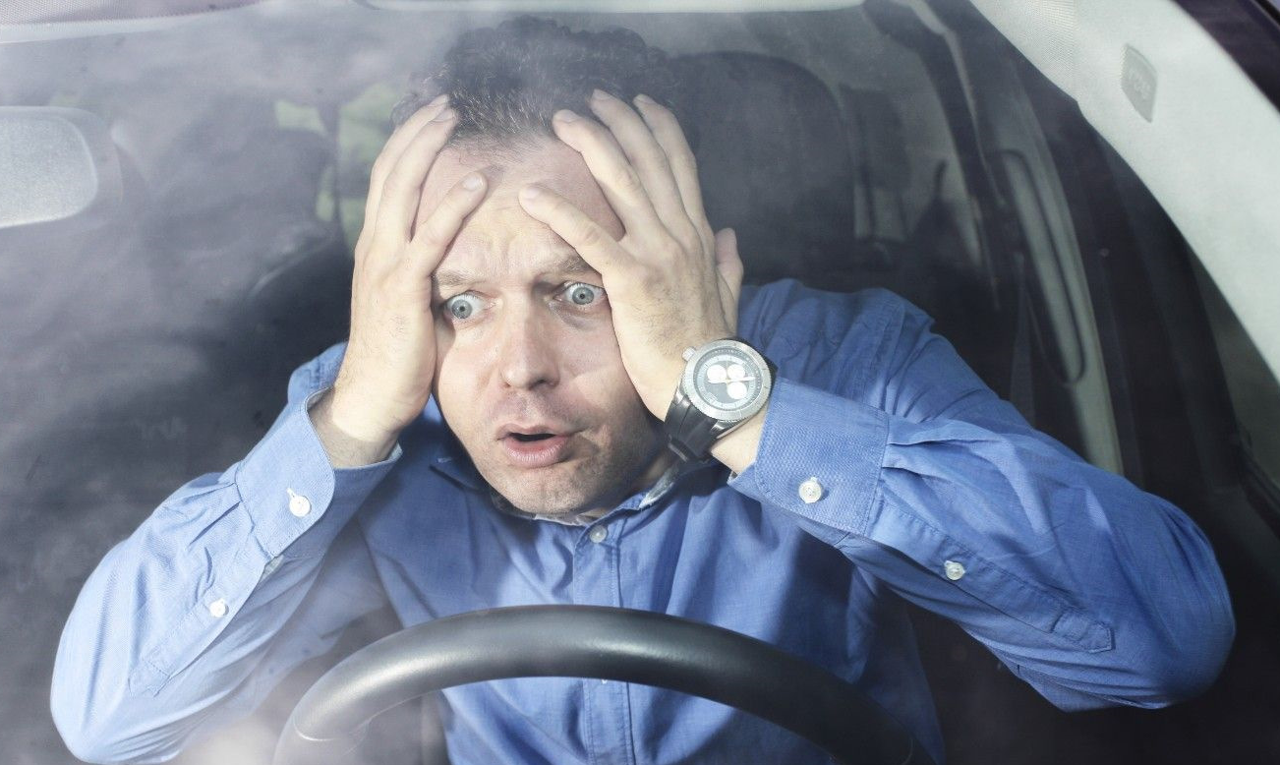
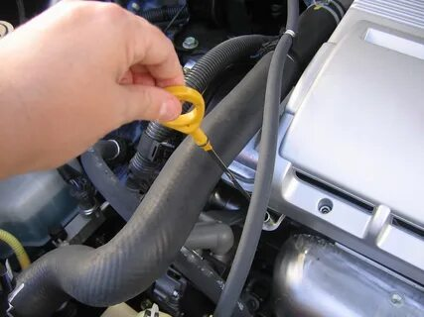
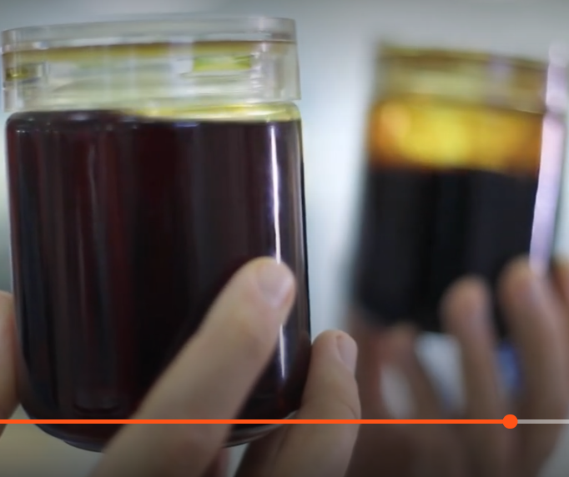
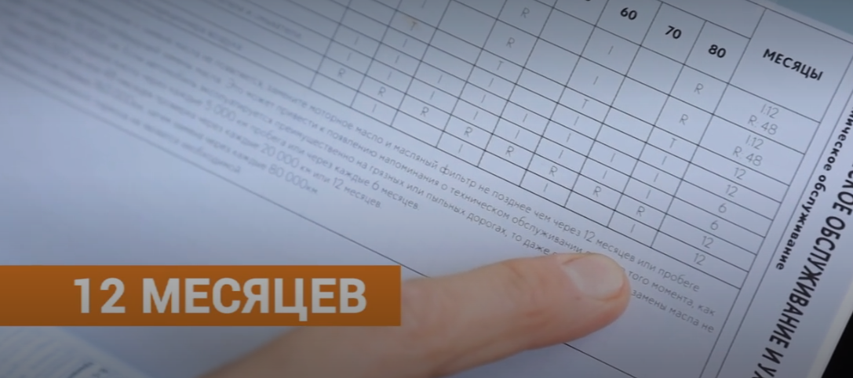


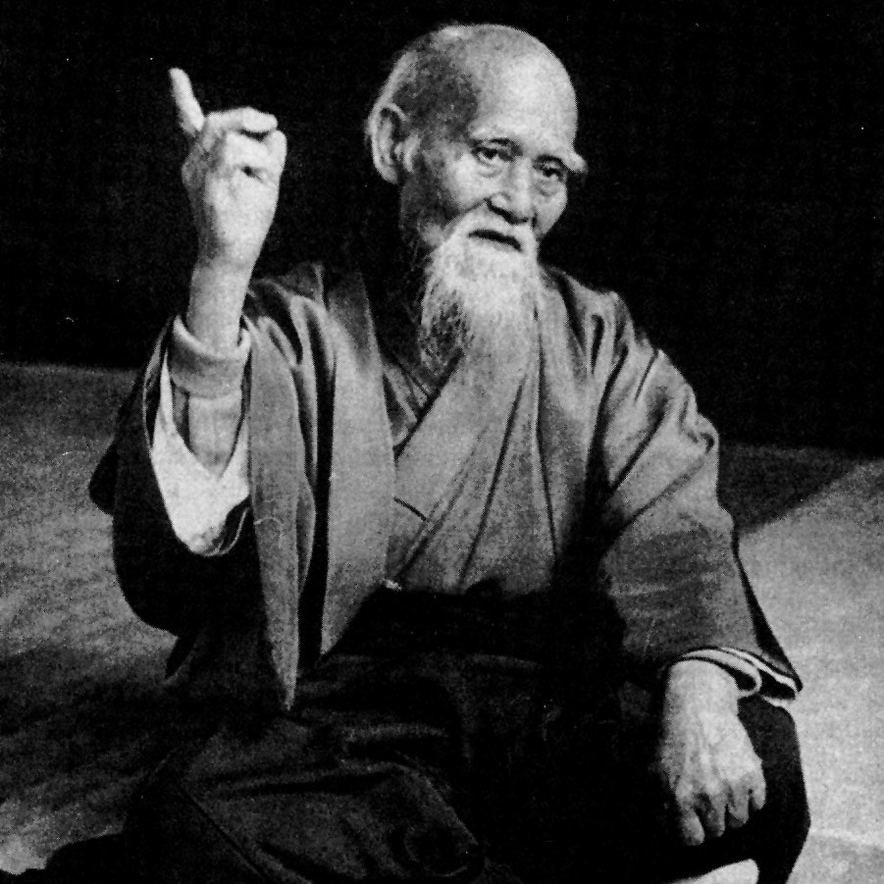
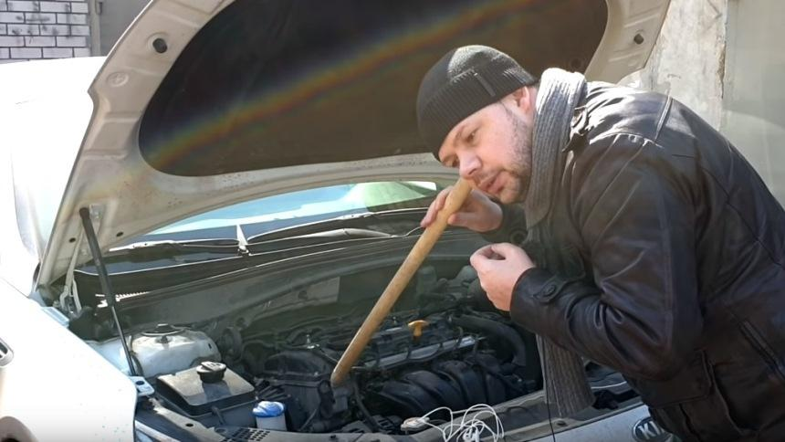
Актуальность проекта
Когда менять масло?
По знакам судьбы
По щупу
По рекомендации производителей
На глаз
По советам блогеров
По интуиции
По опыту
По шуму

Slide 3

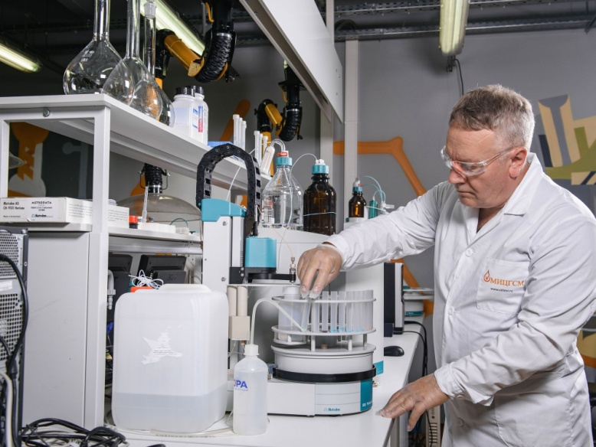
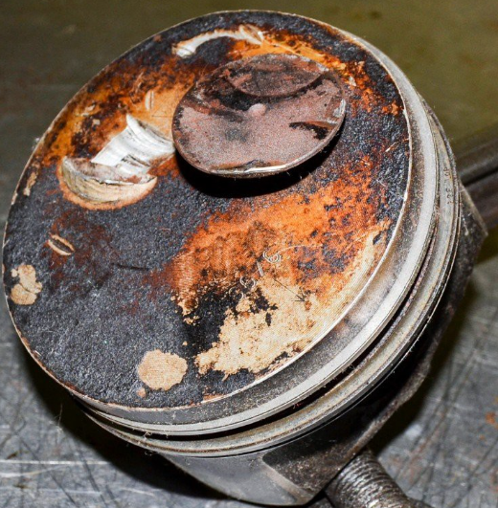
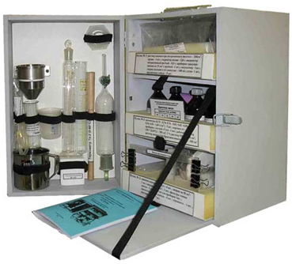

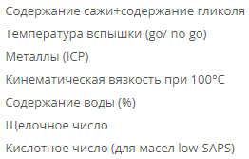
Проблема
Почему существующих вариантов решения недостаточно?
Вследствие отсутствия на рынке предлагаемых устройств клиенты сталкиваются с тремя проблемами.
При бережной эксплуатации автомобиля часто происходит замена масла при неполной выработке фактического ресурса и клиент теряет деньги на замене масла.
В случае приобретения некачественных или контрафактных масел возникает проблема повышенного износа деталей двигателя и клиент теряет деньги на ремонте двигателя.
В последние годы с рынка ушли ведущие производители масла, вследствие этого огромный парк зарубежных автомобилей купленных в России остались без сертифицированных смазочных материалов, которые требуют обязательного фактического контроля качества при эксплуатации.
Периодический отбор проб из картера двигателя автомобиля и передача в специализированную лабораторию или использование портативных лабораторий для контроля качества масла слишком неудобно и накладно для клиентов. Аналогичное устройство конкурентов (маслотестер) так и не вышло на рынок.

Slide 4
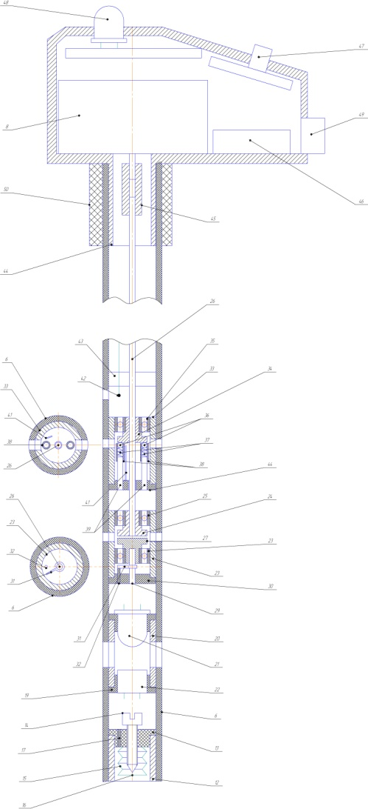
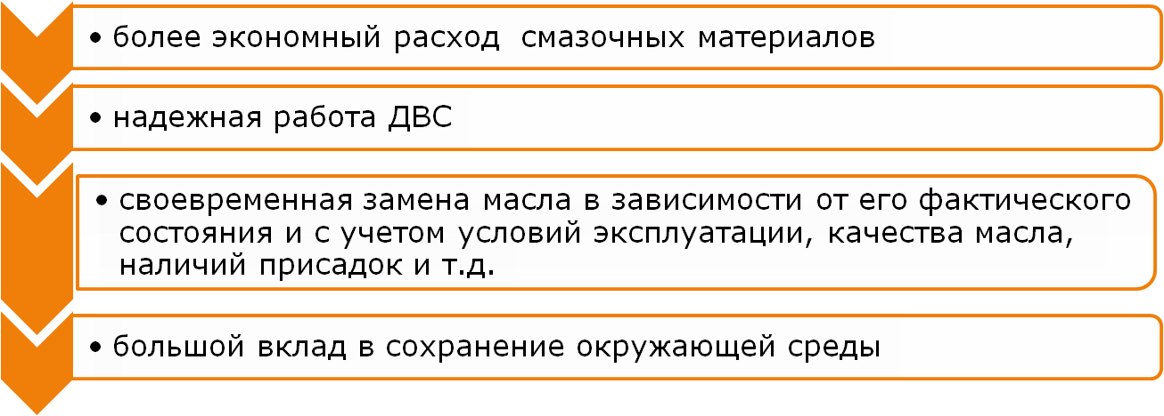
Решение
Блок индикации состояния
моторного масла
Модуль оценки антизадирных свойств
Модуль оценки антифрикционных свойств
Модуль оценки вязкости
Модуль оценки вязкости
Модуль оценки вязкости
Модуль оценки чистоты масла
Модуль оценки уровня масла

Slide 5
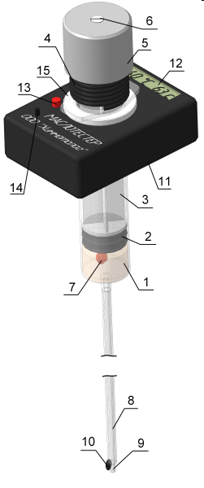
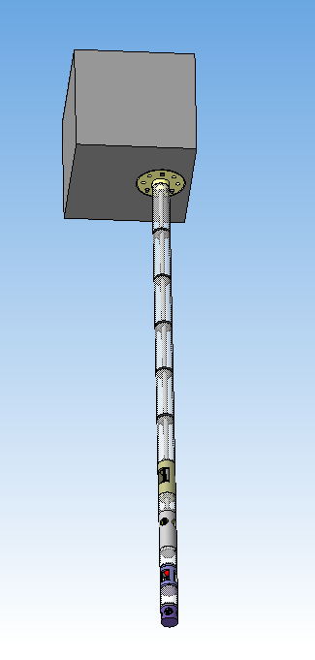
Конкурентное преимущество
Маслотестер (ООО «Химмотолог»)
Эксперт-М (СамГТУ)
Периодический контроль
Непрерывный и периодический контроль
Необходимо выполнять манипуляции по отбору проб масла
Автоматический контроль с передачей информации в салон автомобиля
Требуется квалификация оператора
Сигнализация о критическом состоянии масла по всем значимым свойствам
Не определяет триботехнических свойств

Slide 6
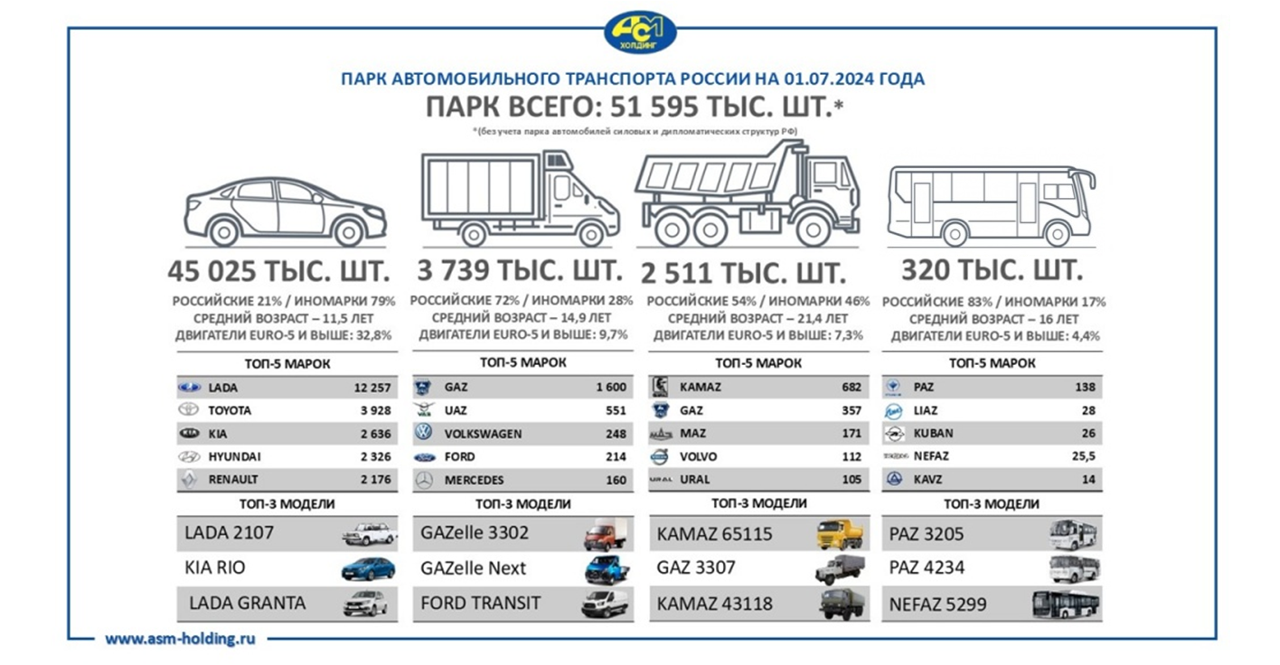
Рынок

Slide 7
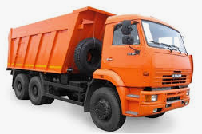

B2B
B2С
ТАМ
154,8 млрд.руб
SAM
131 млрд.руб
SOM
41,1 млн.руб
ТАМ
154,8 млрд.руб
SAM
135,1 млрд.руб
SOM
56,9 млн.руб

Slide 8
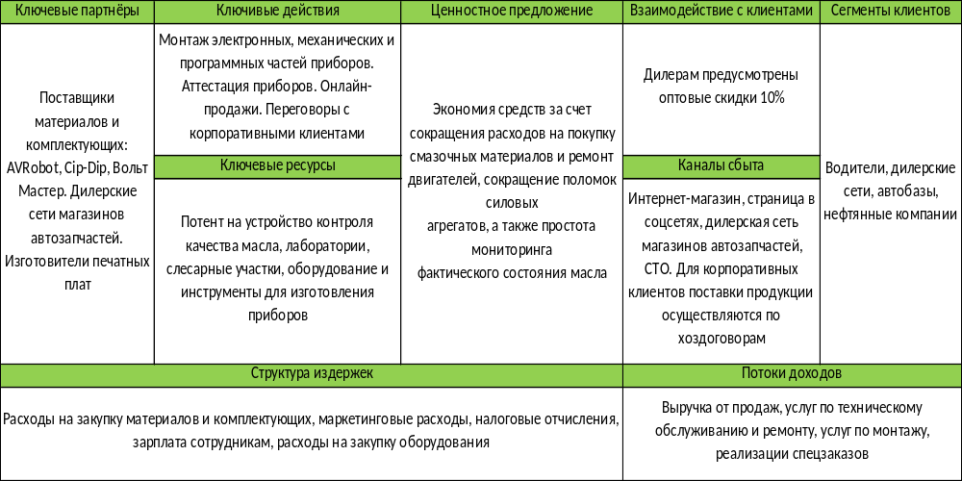
Бизнес - модель

Slide 9
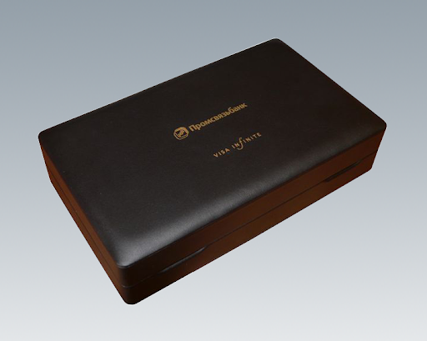

Бизнес - модель
Продажи устройств через дилерские сети и маркетплейсы для автолюбителей по цене 3000 руб/шт..
Продажи по договорам корпоративным клиентам по цене 20000 руб/шт.
Услуги по техническому обслуживанию и ремонту устройств – цена договорная
Услуги по установке диагностической системы - 3500 руб.
Изготовление устройств по спецзаказам – цена договорная

Slide 10
Финансовая модель B2B
Годы реализации проекта | 1 | 2 | 3 | 4 | 5
Инвестиции, руб. | 1000000 | 8000000
Объем продаж, шт. | 0 | 366 | 854 | 1220 | 1586
Стоимость изделия, руб. | 20000 | 22400 | 25088 | 28098,56 | 31470,39
Выручка от продаж, руб. | 0 | 8198400 | 21425152 | 34280243 | 49912034
Затраты на ФОТ с начислениями | 905000 | 14266496 | 1584000 | 1980000 | 2376000
Число сотрудников | 5 | 8 | 12 | 15 | 18
Затраты на материалы | 15000 | 732000 | 1708000 | 2440000 | 3172000
Затраты на аутсорс и эквайринг | 30000 | 200000 | 200000 | 200000 | 200000
Затраты на аренду | 0 | 8000 | 8000 | 8000 | 8000
Затраты на оборудование | 50000 | 500000 | 1000 | 1000 | 1000
Отчисления на налоги (6%) | 0 | 491904 | 1285509 | 2056815 | 2994722
Всего затрат | 95000 | 1931904 | 3202509 | 4705815 | 6375722
Чистая прибыль | 0 | 0 | 16638643 | 27594429 | 41160312

Slide 11
Финансовая модель B2C
Годы реализации проекта | 1 | 2 | 3 | 4 | 5
Инвестиции, руб. | 1000000 | 8000000
Объем продаж, кг. | 0 | 7200 | 14400 | 14400 | 14400
Стоимость изделия, руб. | 3000 | 3360 | 3763,2 | 4214,784 | 4720,558
Выручка от продаж, руб. | 0 | 24192000 | 54190080 | 60692890 | 67976036
Затраты на ФОТ с начислениями | 720000 | 27880480 | 1584000 | 1980000 | 2376000
Число сотрудников | 5 | 8 | 12 | 15 | 18
Затраты на материалы | 30000 | 2160000 | 4320000 | 4320000 | 4320000
Затраты на аутсорс, эквайринг, аренду | 200000 | 200000 | 200000 | 200000 | 200000
Затраты на продвижение продукта | 0 | 0 | 35000 | 35000 | 50000
Затраты на оборудование | 50000 | 500000 | 1000 | 1000 | 1000
Отчисления на налоги (6%) | 0 | 1451520 | 3251404,8 | 3641573 | 4078562
Всего затрат | 280000 | 4311520 | 7807404,8 | 8197573 | 8649562
Чистая прибыль | 0 | 0 | 44798675,2 | 50515316 | 56950474

Slide 12
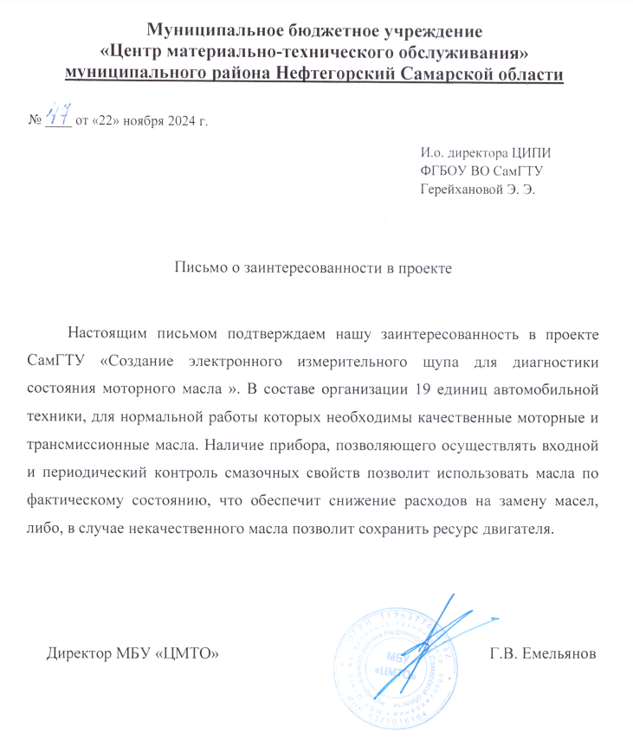
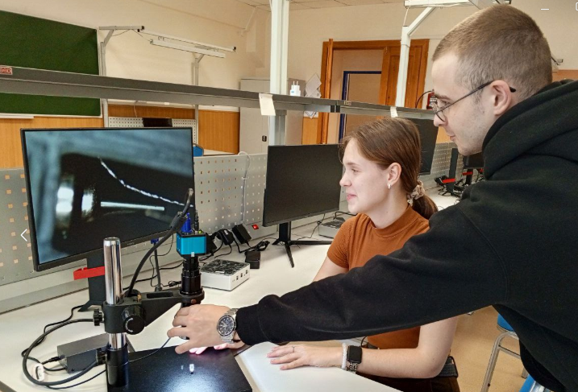
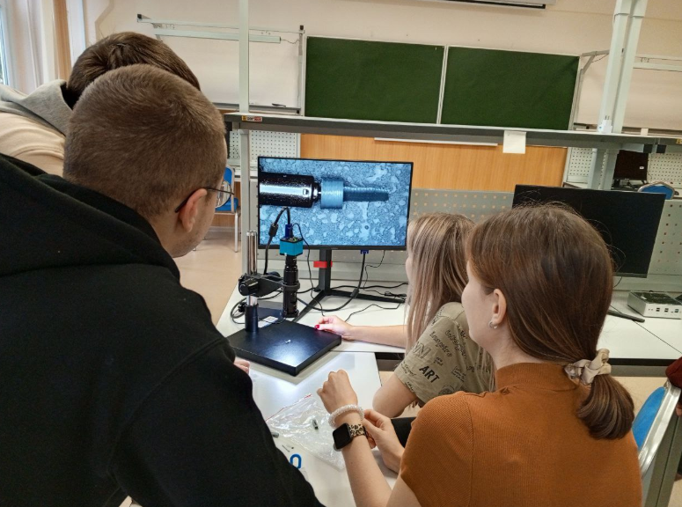
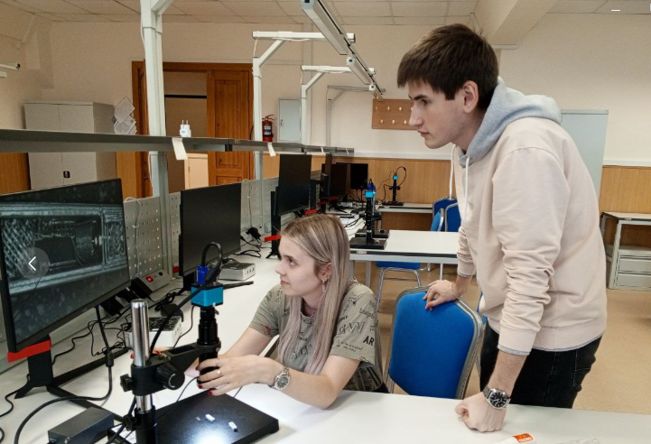
Текущие результаты
Разработана новая конструкция ;
Оформлена заявка на патент;
Проведены переговоры с индустриальными партнерами, получено письмо заинтересованности;
Имеются технические решения по изготовлению отдельных датчиков щупа.

Slide 13
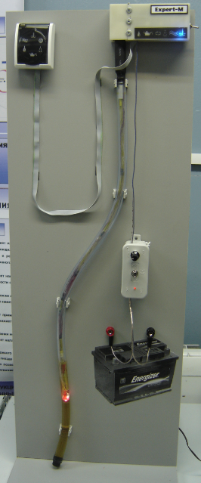
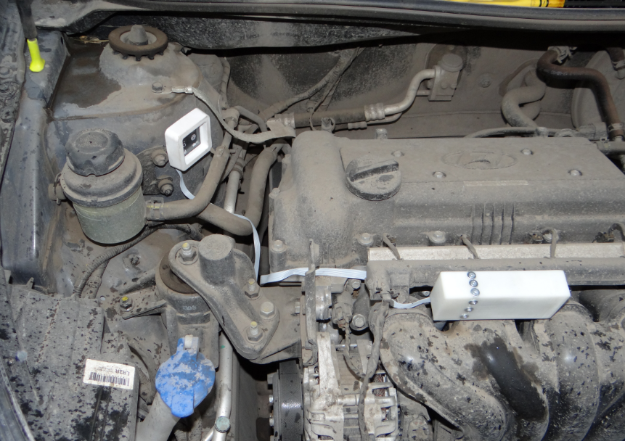
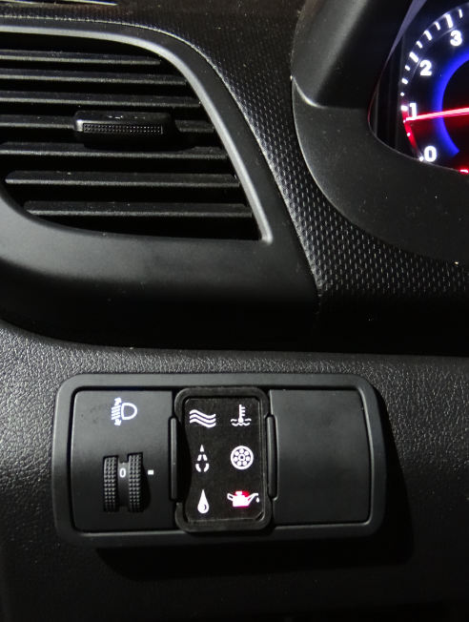
Текущие результаты
Разработан прототип устройства и апробирован на автомобиле Hyundai Solaris.

Slide 14

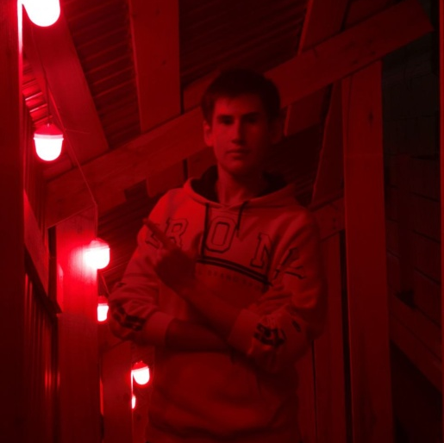



Команда
Емельянова Анастасия
Комлев Андрей
Глухова Снежана
Интегратор, СМО
Производитель, советник
Администратор, СЕО
Меньшиков Александр
Степанов Денис
Производитель, генератор идей
Производитель, СТО

Slide 15




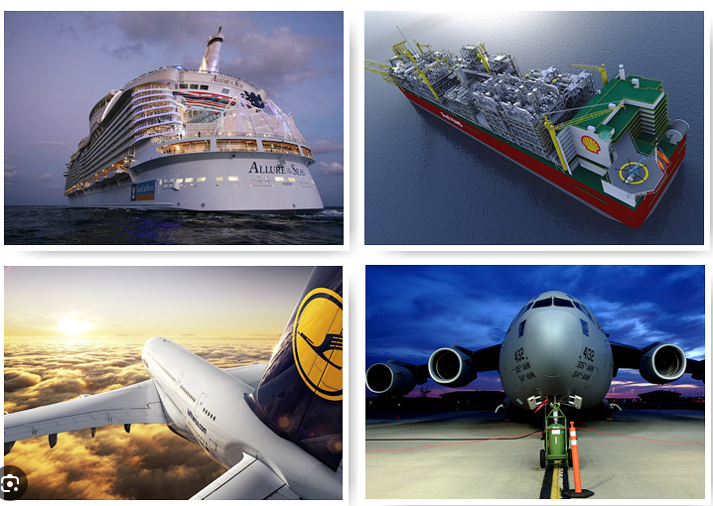
Планы развития
Завершение акселератора по проекту.
Получение макета диагностического щупа. Разработка Технического задания (ТЗ).
Разработка устройств для дизель-генераторных установок.
Поиск индустриальных партнеров
для серийного производства
Диагностических щупов.
Изготовление опытной партии.
2024 г.
2025 г.
2026 г.
2027 г.
2028 г.
2029 г.
Участие в конкурсе «Студенческий стартап». Разработка и патентование опытного образца диагностического щупа. Предварительные испытания. Разработка технологической документации.
Автопарки, автобазы.
Расширение рынка :на все виды транспорта.

Slide 16
Контакты
https://pt.2035.university/project/diagnostika-smazocnogo-masla
89372976653
Glukhova-0404@mail.ru

